Slide 1
专题九第一节 美苏争锋

Slide 2
专题九第一节 美苏争锋
一、本节学习目标
1. 通过阅读教材说出美苏争锋的背景、表现。
2. 通过材料分析理解“冷战”格局的形成。 （重点）
3. 通过小组合作探究认识美苏冷战对二战后世界的影响。（难点）
二、本节学习环节
1、新课导入（大国崛起视频片段）
2、新课讲授
（1）通过导入并结合课本归纳美苏争锋的背景；
（2）通过史料并结合课本，由学生以小组探究的形式得出美苏争锋的形成过程；
（3）概述美苏争锋的表现内容；
（4）根据美苏争锋的表现并结合相应史料，由学生探究美苏争锋给战后世界造成的影响；
3、课堂小结

Slide 3
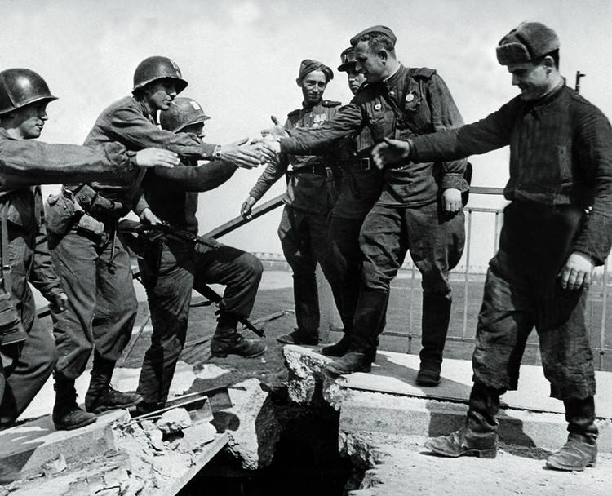
昔日盟友反目
二战后美国人对苏联的支持迅速减弱，1945年9月的一次全国民意调查显示，54%的美国人相信美国和苏联战后能够合作，两个月后，这一数字下降到44%，到了1946年2月，这一数字下降到35%。
--加里·纳什《美国人民》
美苏易北河会师

Slide 4
所恃何长来争锋---美苏争锋背景
二战后初期美苏实力对比表：
 | 美国 | 苏联
政治 | 力图领导世界 | 推行大国沙文主义—扩张政策。
经济 | A. 二战后工业生产量占世界2/3 B. 外贸出口额占世界1/3 C. 黄金储备量占世界3/4 D. 制造出第一台计算机 | A. 苏联的重工业比1940年增长了107%。 B. 四五计划苏联国民经济总值达到1710亿美元，跃居世界第二位
军事 | 拥有1200多万军队；30艘航空母舰 1000多艘其他战舰；近500个军事基地；垄断了原子弹 | 军队总数达1140万；年产作战飞机40,000架；驻军欧亚许多地区

Slide 5
1. 何为冷战？
冷战 Cold War
战争
内涵：是指美苏集团进行的除 以外的各种形式的对峙和对抗。
2. 为什么采取这种形式？

Slide 6
冷战形成的原因
1. 战后美苏同盟关系破裂：社会制度和国家利益上矛盾冲突加剧。
2. 美苏实力均衡。
3. 二战造成巨大的财产和人员损失，人心思和。

Slide 7
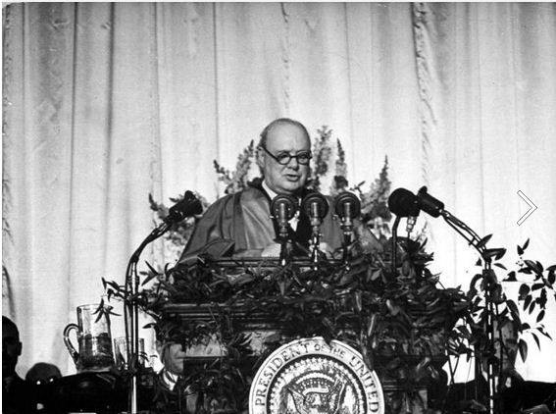
龙争虎斗起争锋
---冷战的形成过程
从波罗的海的什切青到亚德里亚海的的里亚斯特，一幅横贯欧洲大陆的铁幕已经降落下来。……无一不处在苏联的势力范围内。
——丘吉尔在富尔顿的演说
冷战的序幕(1946年）

Slide 8
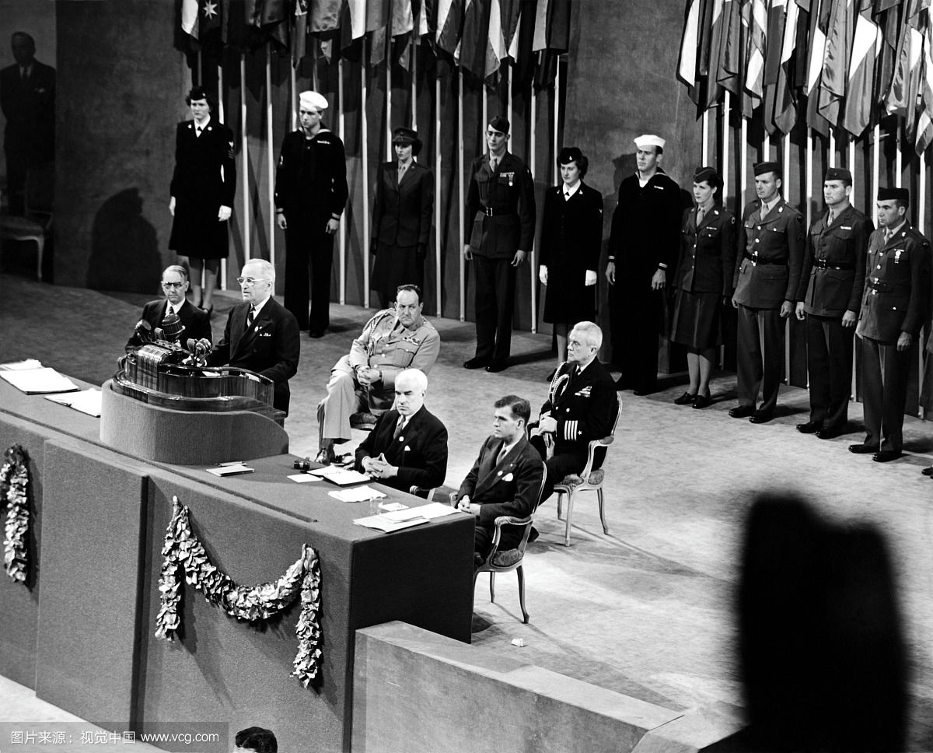
1.“冷战”之门的开启
——“杜鲁门主义”的出台（1947年）
我相信，这是美国外交政策的转折点，它现在宣布，不论在什么地方，不论直接或间接侵略威胁了和平，都与美国安全有关 。
--杜鲁门
杜鲁门总统

Slide 9
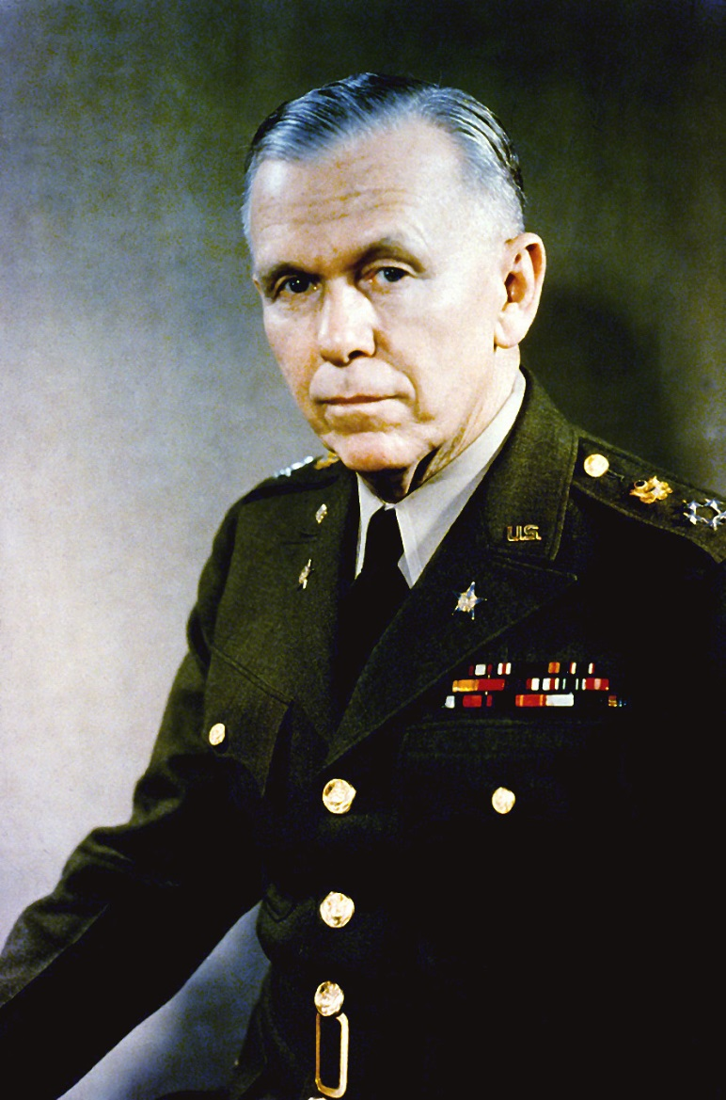
2、马歇尔计划(1947年）
五星上将，美陆军参谋长——乔治马歇尔
1947年6月5日，美国国务卿马歇尔借出席哈佛大学毕业典礼并接受名誉学位的机会，提出美国帮助欧洲复兴的建议，即“马歇尔计划”。

Slide 10
疑难探究
（1）杜鲁门曾说：“杜鲁门主义和马歇尔计划是一个胡桃的两半”。结合课本知识，谈谈你对这句话的认识。
马歇尔计划是杜鲁门主义在经济上的运用，是美国冷战政策的重要组成部分。
（2）美国是慈善家吗？
其本质还是遏制苏联，反对社会主义制度；是用经济援助手段稳定西欧的资本主义制度，从而加强美国对抗苏联的力量。

Slide 11


形成过程
冷战序幕：丘吉尔铁幕演说（1946年）
经济
尔
计
划
成
立
歇
经
互
马
会
杜鲁门主义
政治
九国情报局
美
苏
成
军事
约
立
北
约
成
立
华
标志着以美苏为首的两大军事政治集团对峙局面的形成

Slide 12
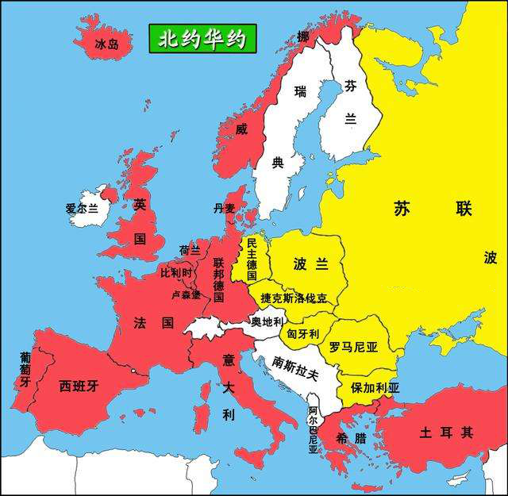
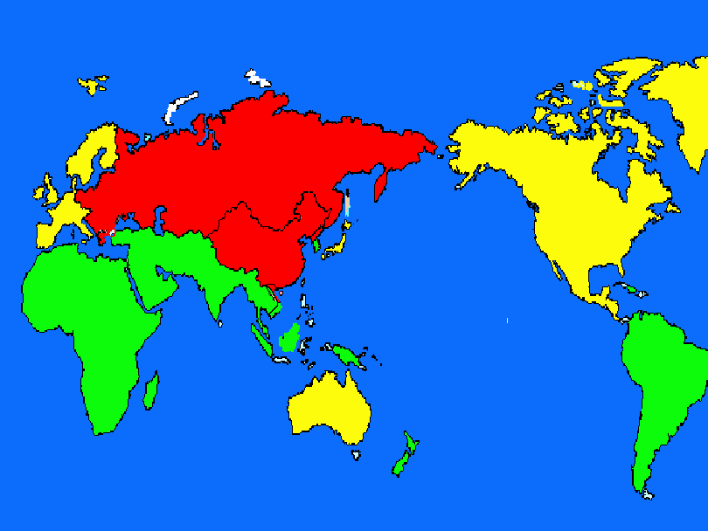
冷战的全面形成
1946年序幕→1947年开始→1955年全面形成
东、西方的分裂与对峙
北约和华约

Slide 13
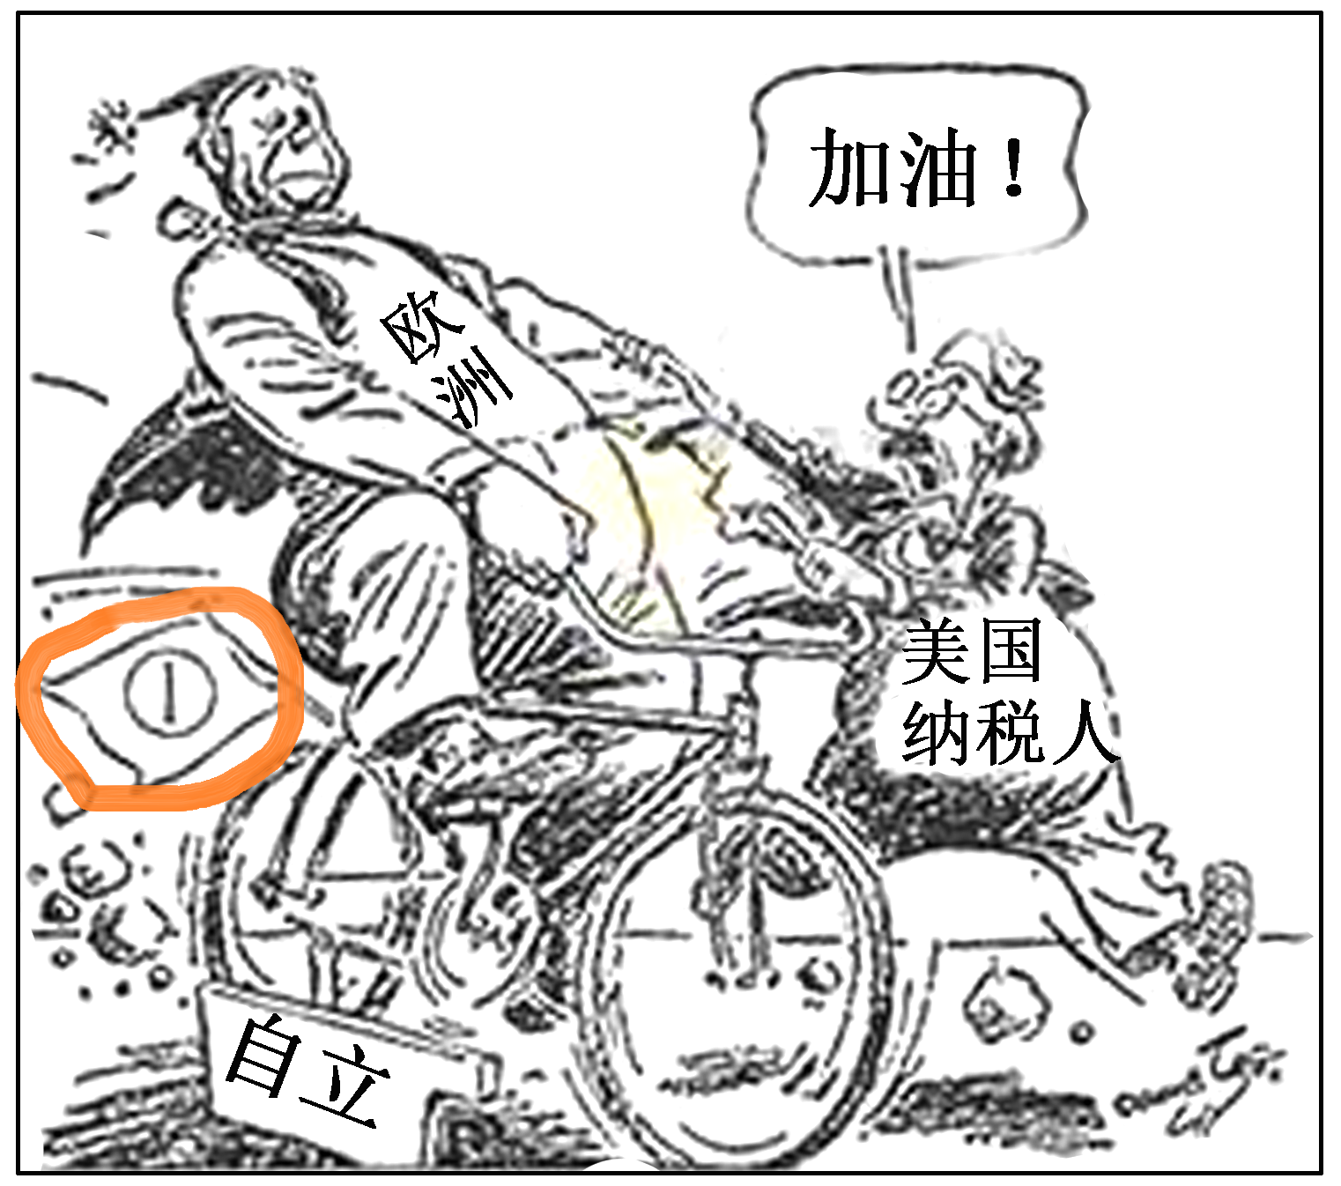
真题链接
（2017北京文综，24）下图取材于1949年美国报纸的一幅图画，题为“他终于上道了”。图中①处应填写（ ）
A．罗斯福新政
B．“铁幕”演说
C．马歇尔计划
D．欧洲煤钢联营
c

Slide 14
真题链接
（2013广东文综,23）杜鲁门在敦促国会尽早通过马歇尔计划的特别咨文中说：“要使经济复兴获得成功，必须采取某种对付内部和外部侵略的保卫性措施。”此后，采取的“保卫性措施”是建立（ ）
A. 联合国
B. 欧洲共同体
C. 华沙条约组织
D. 北大西洋公约组织
D

Slide 15
冷战的全面形成
1946年序幕→1947年开始→1955年全面形成
东、西方的分裂与对峙
北约和华约

Slide 16
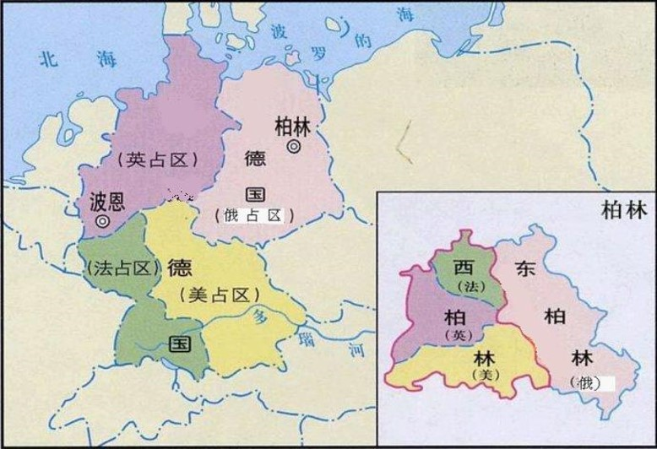
各出奇招齐争锋
--冷战下的国际关系
表现一、德国分裂
全面冷战
全面冷战

Slide 17
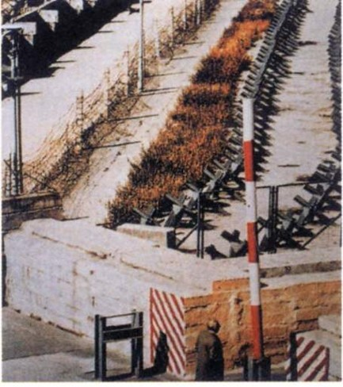
柏林墙全长169.5公里。沿墙修建了253个了望塔、136个碉堡、270个警犬桩。此外，还有一接触使会发出信号的铁栅栏119.5公里。
全面冷战
柏林墙危机（1964年）

Slide 18
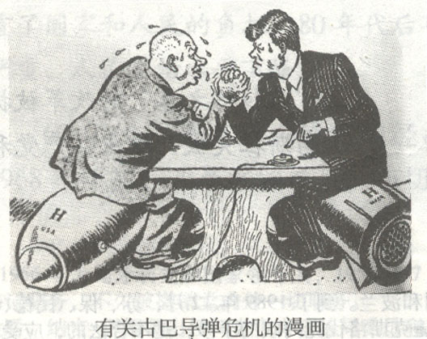
表现二、古巴
--导弹危机（1962年）
全面冷战
人类与第三次世界大战擦肩而过！！！

Slide 19
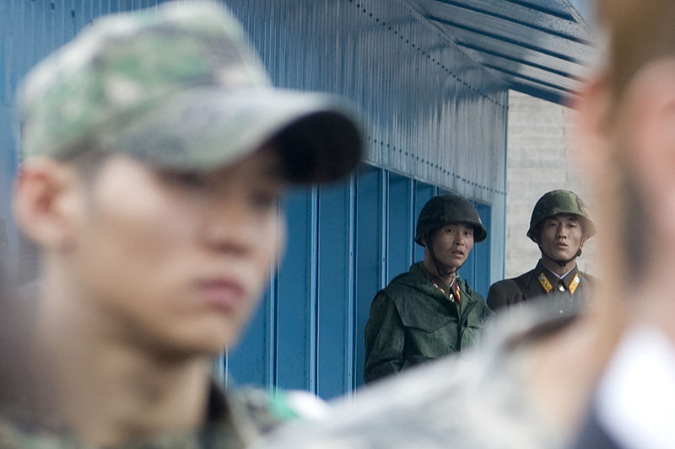
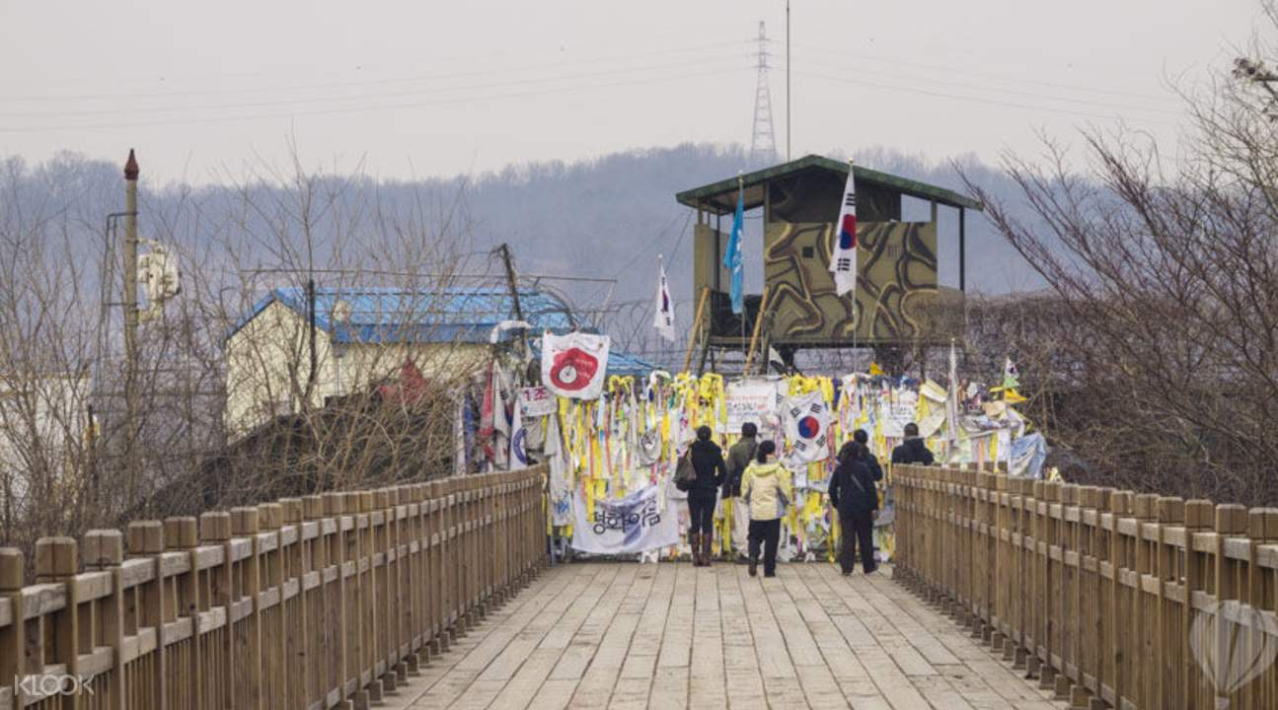
表现三、朝鲜分裂
--三十八度线
不归桥
38线朝韩士兵距离不超过5米
全面冷战

Slide 20
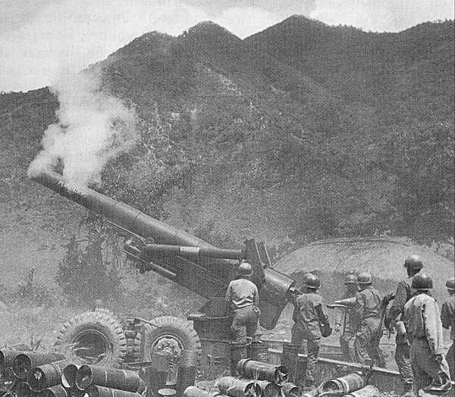
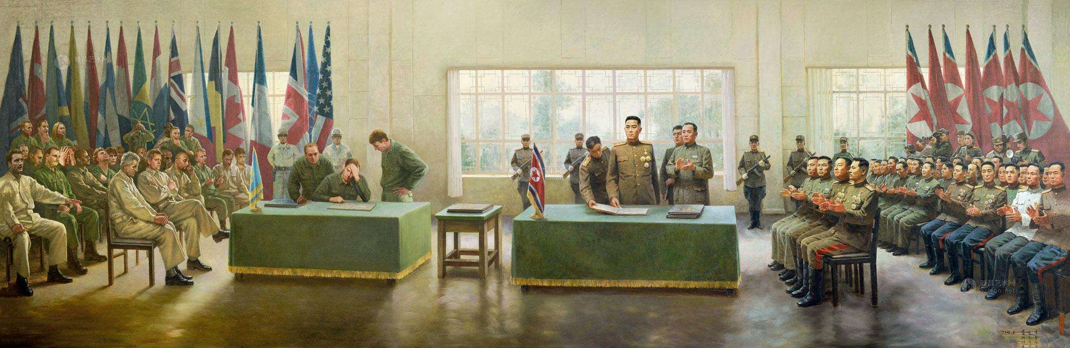
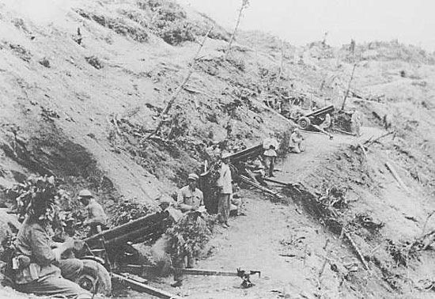
表现一、朝鲜战争
（1950年--1953年）
二战后以美苏冷战为背景的第一次大规模局部战争。
局部热战

Slide 21
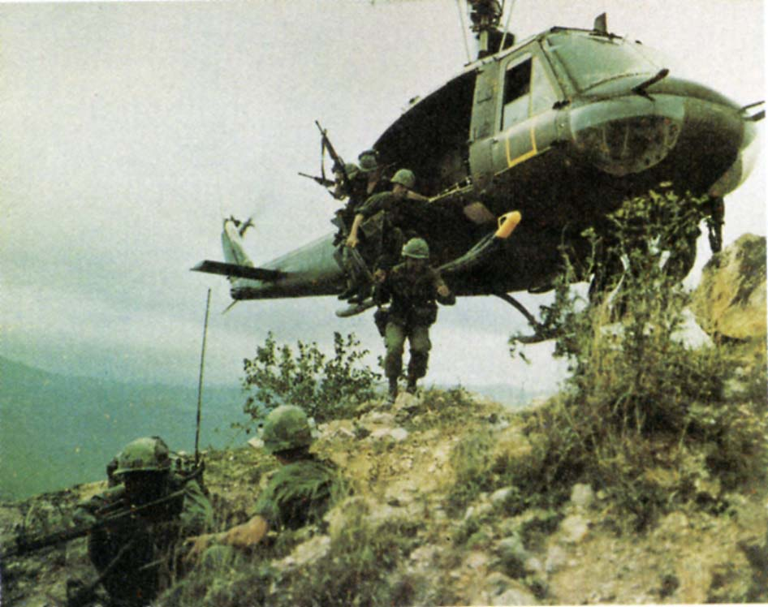
表现二、越南战争
投下800万吨炸药，超过二战各战场投弹量的总和，造成越南160多万人死亡和整个印度支那1000多万难民流离失所；
美国自己也损失惨重，战争历时十几年，5.6万余人丧生，30多万人受伤，耗资4000多亿美元。
局部热战
二战后持续时间最长的大规模局部战争（1961--1973年）

Slide 22
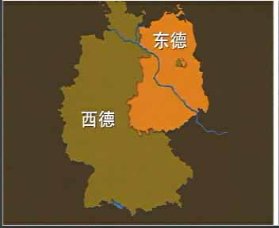
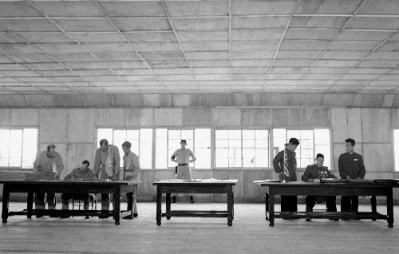

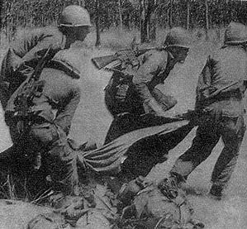
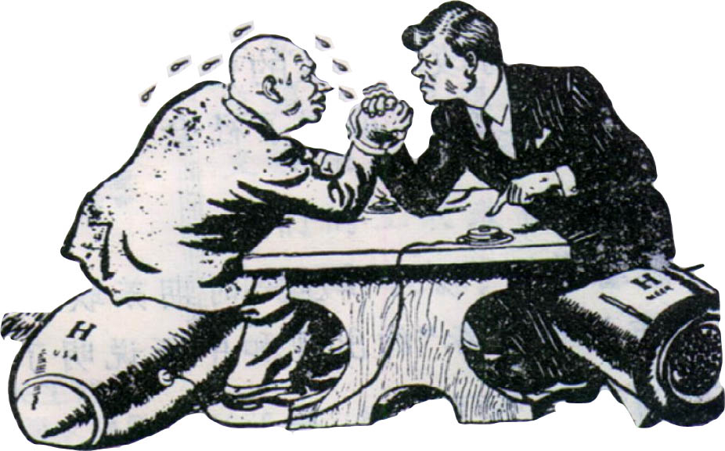
朝鲜战争
思考：冷战对国际关系的影响？
德国分裂
1、两个危机
2、两场战争
3、两个国家分裂
特征：全面冷战，局部热战
越南战争
古巴导弹危机

Slide 23
[探究]各抒己见议争锋
--美苏冷战的影响
材料一：冷战时期的批评家曾经指责一些军事联盟如北约组织和华约组织推动了高昂的军备竞赛,并使地区冲突一直有转变成超级大国之间核对抗的危险。冷战结束后,赞扬这些军事联盟具有控制冲突升级的能力却成为时尚。
——(美)杰里•本特利等《新全球史》
材料二：苏联曾经是有用的敌人。美国相信,不仅要和苏联的军事力量竞赛,还要和苏联的成就竞赛……没有苏联的空间计划,美国人就不可能登上月球……
——《美国新闻与世界报道》(1991年9月9日)
1、实力均势，避免新的世界大战；
2、不同社会制度的国家在长期共存中都不同程度的从对方身上借鉴经验，推动了世界的整体发展。

Slide 24
材料三“不结盟”一词最早可追溯到1954年印度总理尼赫鲁在斯里兰卡发表的一场演说中……之后在1955年举行的万隆会议上，与会的29个第三世界国家的领导人向世界表明自己不愿意卷入美国和苏联之间的冷战，而将反对殖民主义……作为自己的目标。万隆会议是不结盟运动发展的重要里程碑。
--郑建邦《国际关系辞典》
根据材料并阅读课本157页最后一段，概括美苏对峙对二战后世界局势的影响。
3、第三世界国家兴起不结盟运动，第三世界由此崛起。

Slide 25
美苏冷战对二战后世界局势的影响
消极：
1、两强相争使世界长期不得安宁；
2、国际局势持续紧张动荡。
积极：
1、实力均势，避免新的世界大战；
2、不同社会制度的国家在长期共存中都不同程度的从对方身上借鉴经验，推动了世界的整体发展。
3、第三世界国家兴起不结盟运动，第三世界由此崛起。

Slide 26
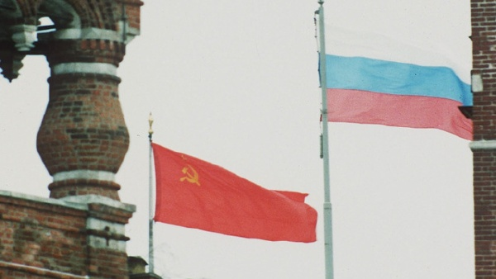
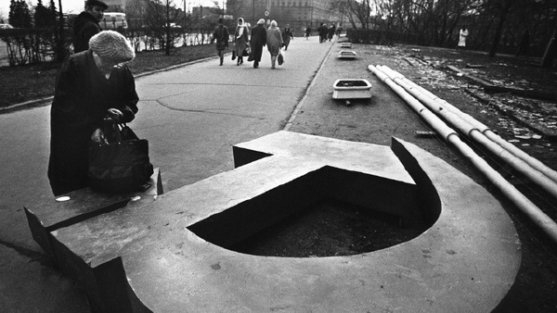
冷战的结束
--“力量暂时失衡，
世界的未来少了一种确定性”
1991年12月21日
苏联国旗降下来再也没有升上去
1991年12月25日
一位妇女把包放在苏联国旗塑像上

Slide 27
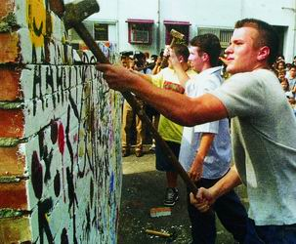
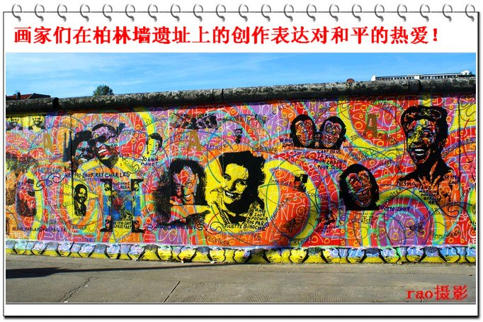
柏林墙倒塌，德国统一
--德国的“伤痕”渐渐愈合
拆除柏林墙
柏林墙遗址上的画

Slide 28
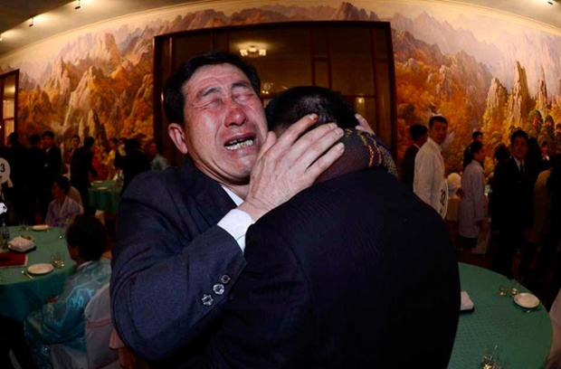
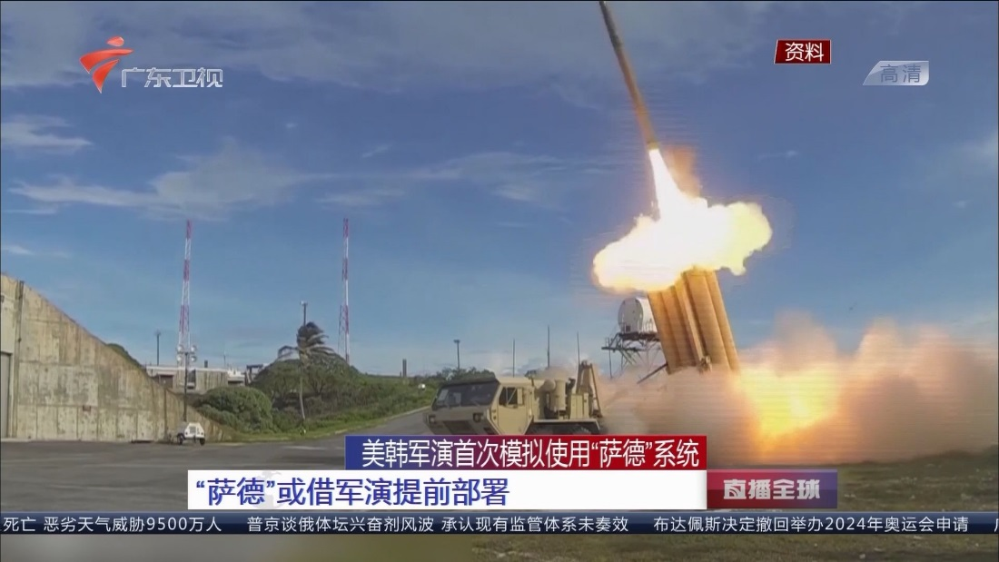
“伤痕”依旧——朝鲜半岛仍不平静
“38线”两侧的人们盼团圆
“冷战思维”仍存，对抗继续
2015年，韩国的朴养健与分离了60载在朝鲜的兄弟朴阳洙短暂团聚时相拥
美核航母战斗群抵韩， 向朝鲜示警。

Slide 29
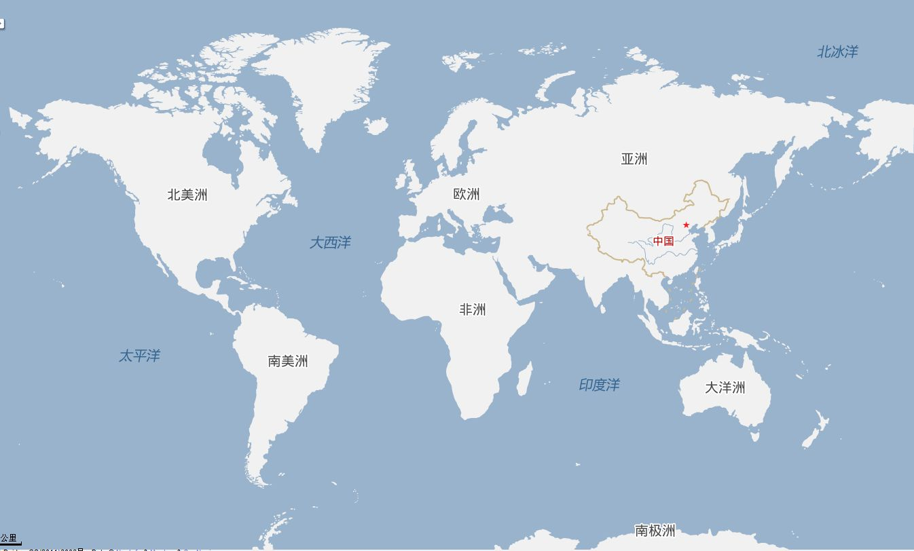


VS
美苏争锋结束了，和平成为时代的主题，但是局部地区依然动荡，我们该如何维护和平？

